Slide 1
নির্দেশনা স্লাইড
এই পাঠটি শ্রেণিকক্ষে উপস্থাপনের সময় প্রয়োজনীয় নির্দেশনা প্রতিটি স্লাইডের নিচে অর্থাৎ Slide Note এ সংযোজন করা হয়েছে। আশা করি সম্মানিত শিক্ষকগণ পাঠটি উপস্থাপনের পূর্বে উল্লেখিত Note দেখে নিবেন। এছাড়াও শিক্ষক প্রয়োজনবোধে তার নিজস্ব কৌশল প্রয়োগ করতে পারবে।
Notes:
এই স্লাইডটি হাইড করে রাখতে হবে।

Slide 2
স্বাগতম
Notes:
এই স্লাইডটি দেখিয়ে ছাত্র ছাত্রীদের শুভেচ্ছা জানাতে হবে।

Slide 3
শিক্ষক পরিচিতি
মো. আব্দুর রহিম
সহকারী শিক্ষক (আই.সি.টি)
হাজী ওয়াজেদ আলী মাধ্যমিক বিদ্যালয়
ভেড়ামারা, কুষ্টিয়া
Email: rahimhwass@yahoo.com
Mobile: 01724843986
পাঠ পরিচিতি
শ্রেণি: ৬ষ্ঠ
বিষয়: তথ্য ও যোগাযোগ প্রযুক্তি
অধ্যায়: ৫ম
পাঠ: ২
সময়: ৫০ মিনিট
Notes:
এই স্লাইড এর মাধ্যমে শিক্ষক পরিচিতি ও পাঠ পরিচিতি থাকবে। এই স্লাইডটি দেখিয়ে বুঝাতে হবে শিক্ষক ও পাঠ সম্পর্কে ধারণা।

Slide 4
ইন্টারনেট সংযোগ
Notes:
পাঠ ঘোষণা করতে হবে চিত্রটির মাধ্যমে ।

Slide 5
শিখনফল
এই পাঠ শেষে শিক্ষার্থীরা...
১। কম্পিউটার নেটওয়ার্ক সম্পর্কে বর্ণনা করতে পারবে;
২। সুইচ ও রাউটার এর কাজ ব্যাখ্যা করতে পারবে;
৩। ইন্টারনেট এর জন্ম রহস্য বর্ণনা করতে পারবে।
Notes:
শিক্ষককে লক্ষ্ করতে হবে যাতে করে পাঠ শেষে শিক্ষার্থীরা শিখনফল অর্জন করতে পারে। তাই শিক্ষনফল অতীব জরুরী।

Slide 6
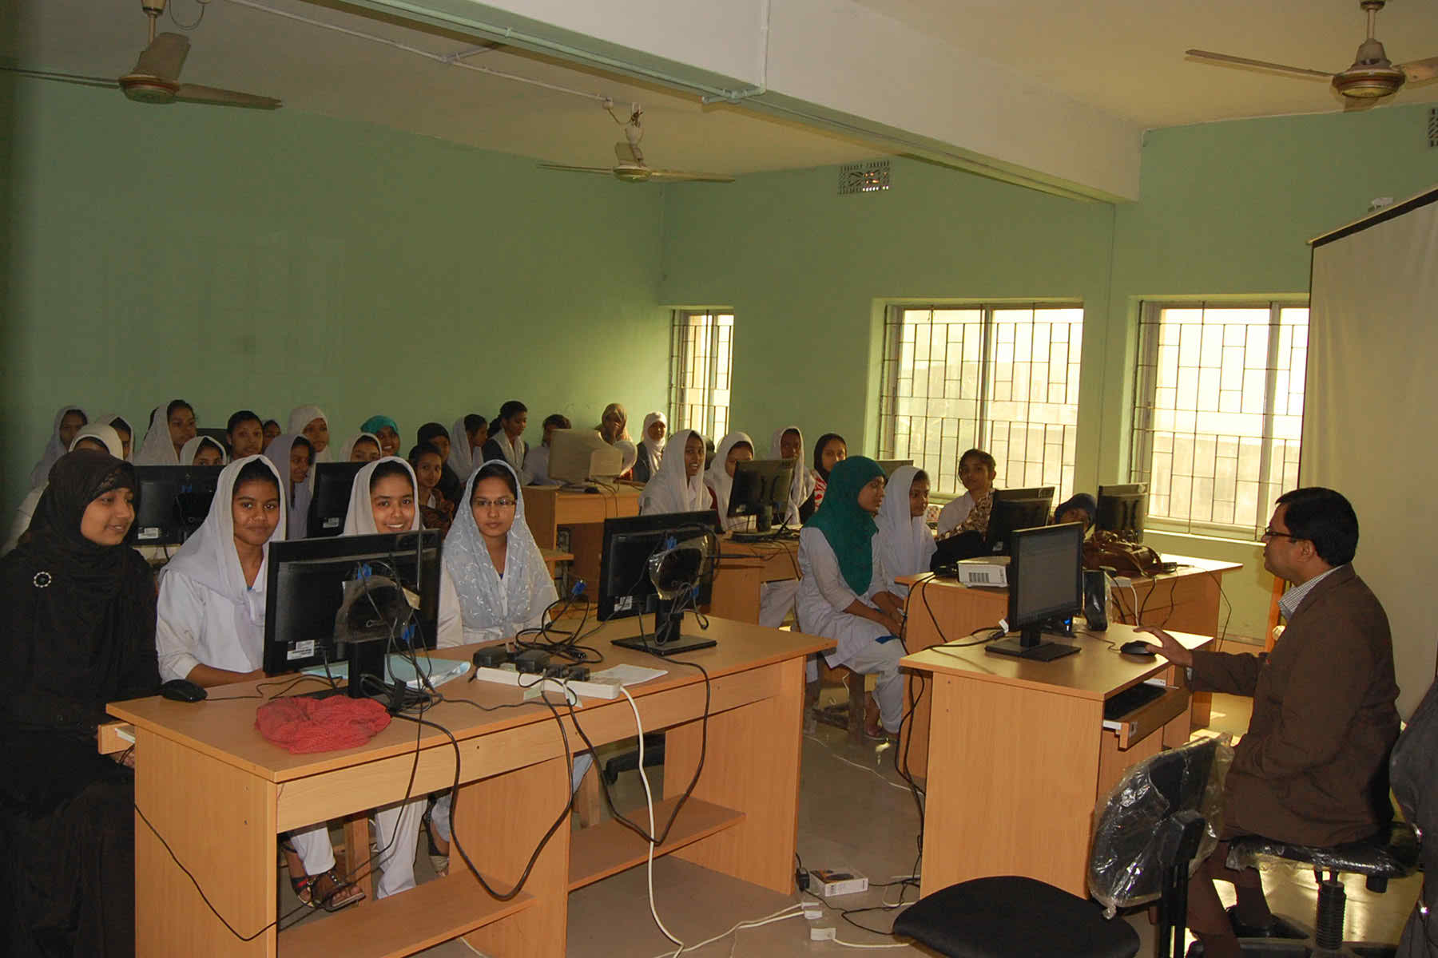
স্কুলের কম্পিউটার ল্যাব

Slide 7
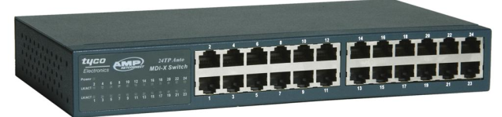
কম্পিউটার নেটওয়ার্ক
সুইচ
সুইচ দিয়ে বিভিন্ন কম্পিউটারে সাথে সংযোগ স্থাপন

Slide 8
জোড়ায় কাজ
সুইচ এর মাধ্যমে কীভাবে কম্পিউটার নেটওয়ার্ক তৈরি করা হয় লেখ।

Slide 9
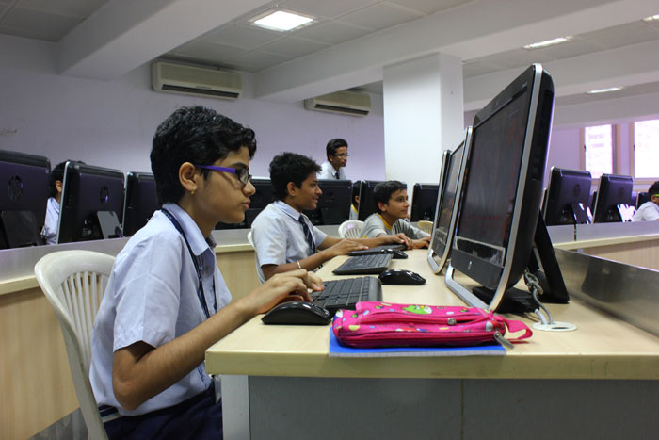
হাজী ওয়াজেদ আলী মাধ্যমিক বিদ্যালয়ের কম্পিউটার ল্যাব

Slide 10
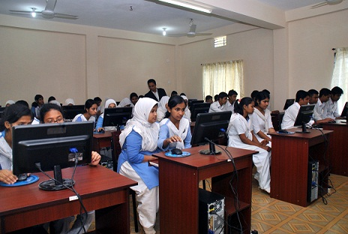
আজাদ মাধ্যমিক বিদ্যালয়ের কম্পিউটার ল্যাব

Slide 11
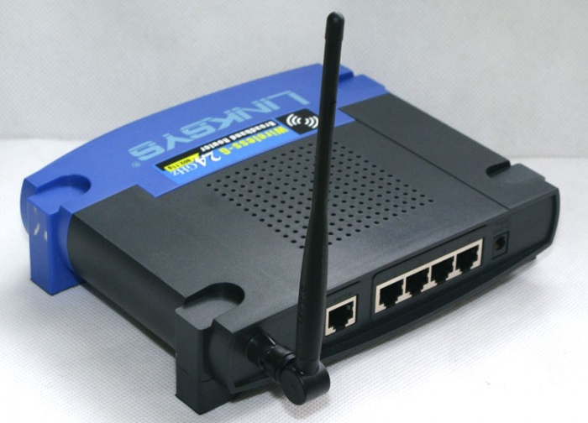
রাউটার
রাউটার দিয়ে দুই স্কুলের নেটওয়ার্ক সংযোগ

Slide 12
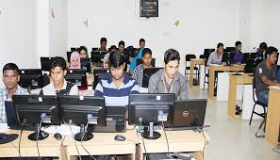
রাউটার দিয়ে অনেকগুলো নেটওয়ার্ক একসাথে জুড়ে নেটওয়ার্ক তৈরি হয়েছে।

Slide 13
ইন্টারনেট শব্দটি এসেছে Interconnected Network থেকে।
প্রথম শব্দ Interconnected
এর Inter
দ্বিতীয় শব্দ Network এর net
১৯৬৯ সালে ইন্টারনেট শুরু হয়।
Inter
net

Slide 14
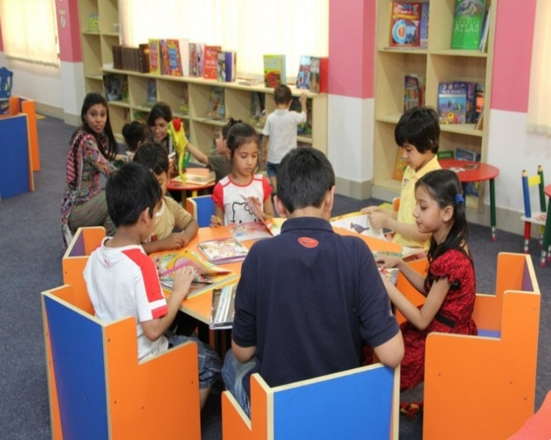
দলগত কাজ
তোমার বইয়ের ছবিতে দুটি নেটওয়ার্ক জুড়ে দেওয়া হয়েছে। মনে কর, আরোও দুটি নেটওয়ার্ক আছে তুমি সেগুলো ছবি একে জুড়ে দাও।

Slide 15
সম্ভাব্য উত্তর

Slide 16
নতুন শিখলাম
ইন্টারনেট
নেটওয়ার্ক
সুইচ
রাউটার
Notes:
তোমারা এই পাঠ থেকে নতুন কী কী শব্দ শিখলে? এবার স্লাইডটি দেখাতে হবে।

Slide 17
মূল্যায়ন
১। ইন্টারনেট কত সালে শুরু হয়?
২। ইন্টারনেটকে শব্দগতভাবে কী বলা যায়-
ক. ১৯৫৯
খ. ১৯৭৯
গ. ১৯৬৯
ঘ. ১৯৮৯
ক. Internet Network
খ. Interconnected Network
গ. Interconnection Network
ঘ. Intercom Network
Notes:
উত্তরগুলোর উপরে ক্লিক করলে সঠিক ও ভুল উত্তর পাওয়া যাবে।

Slide 18
৩. নেটওয়ার্কিং-এর ক্ষেত্রে ব্যবহৃত হয়-
৪. সুইচ কী কাজে ব্যবহার করা হয়?
ক. রাউটার
খ. র‍্যাম
গ. রম
ঘ. ইন্টারনেট
ক. অফ অন
খ. ইন্টারনেট
গ. নেটওয়ার্কিং
ঘ. ব্রাউজিং
Notes:
উত্তরগুলোর উপরে ক্লিক করলে সঠিক ও ভুল উত্তর পাওয়া যাবে।

Slide 19
বাড়ির কাজ
তোমাদের স্কুলের কম্পিউটারগুলোর সাথে পাশের স্কুলের কম্পিউটারগুলোর সংযোগের ফলে তোমরা কী কী সুবিধা পাবে লেখ।
Notes:
শিক্ষার্থীরা অন্যের সাহায্য ছাড়াই বাড়ির কাজ করে পরবর্তী ক্লাসে শিক্ষককে জমা দিবে।

Slide 20
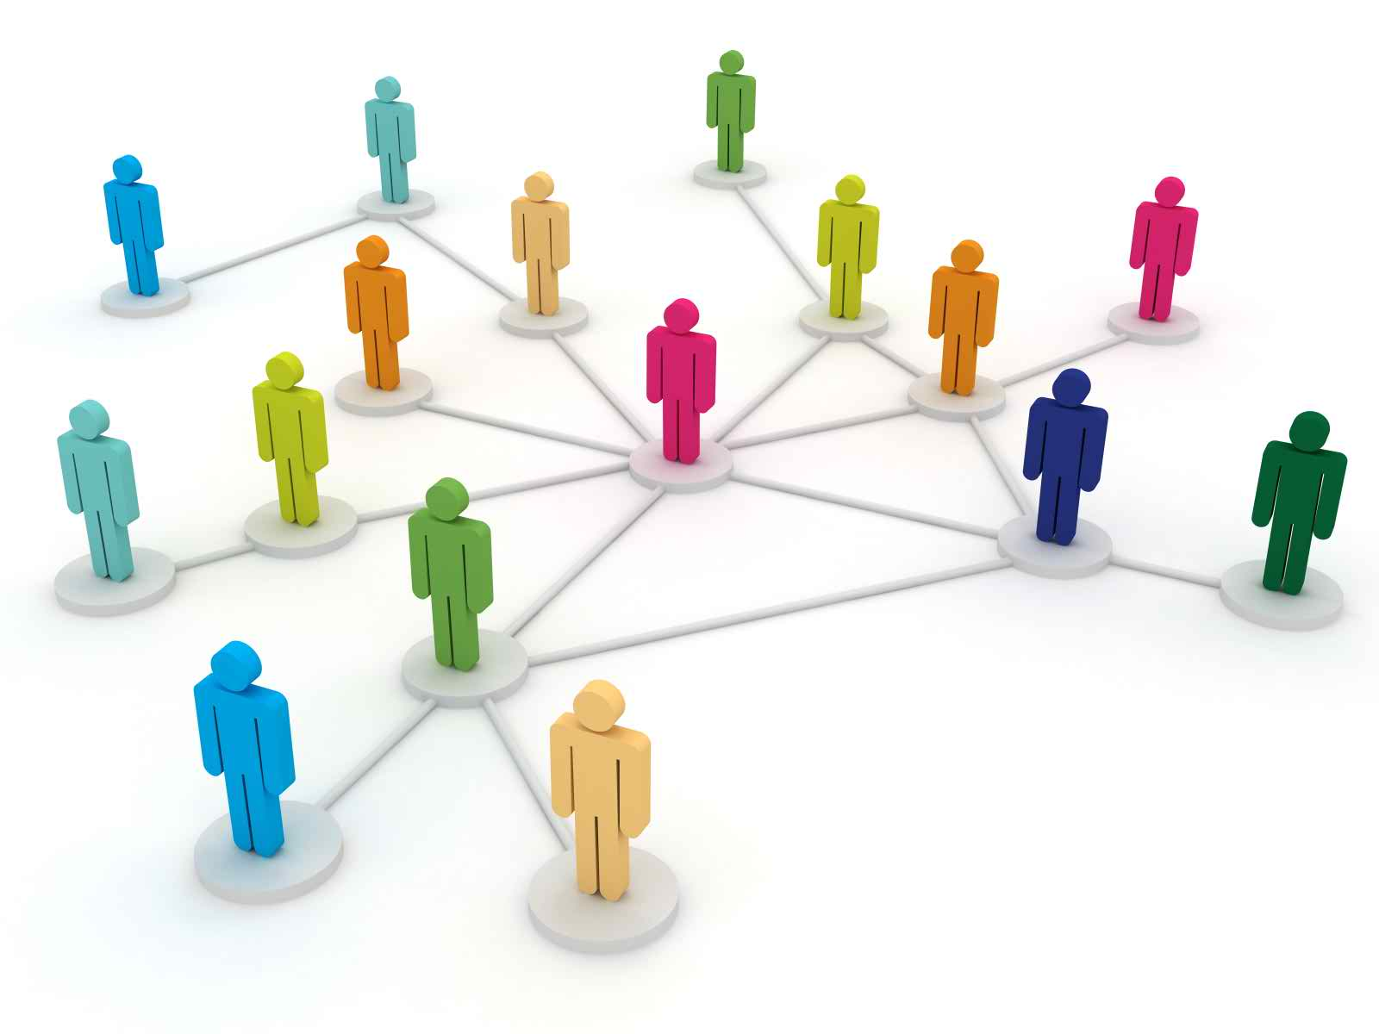
ধন্যবাদ

Slide 21
কৃতজ্ঞতা স্বীকার
শিক্ষা মন্ত্রণালয়, মাউশি, এনসিটিবি ও এটুআই-এর সংশ্লিষ্ট কর্মকর্তাবৃন্দ
এবং কন্টেন্ট সম্পাদক হিসেবে যাঁদের নির্দেশনা, পরামর্শ ও তত্ত্বাবধানে এই মডেল কন্টেন্ট সমৃদ্ধ হয়েছে তারা হলেন-
জনাব মোহাম্মদ কবীর হোসেন, সহকারী অধ্যাপক, টিটিসি, ঢাকা।
জনাব মোঃ আহসানুল আরেফিন চৌধুরী, শিক্ষা, সহকারী অধ্যাপক, টিটিসি, পাবনা।
জনাব মির্জা মোহাম্মদ দিদারুল আনাম, প্রভাষক, টিটিসি, ঢাকা।
মো. সাজ্জাদ হোসেন খান, প্রভাষক (শিক্ষা) টিটিসি, খুলনা।

